Slide 1

Desempenho de Ações da Big Tech
Identificação das melhores opções de investimento para novos investidores
Ana Guimarães

Slide 2
Objetivos
Empresas Analisadas
Identificar as ações das 14 empresas com o maior crescimento no preço ajustado de fechamento entre 2010 e 2023.
Avaliar a volatilidade e o risco dessas ações para auxiliar novos investidores a tomar decisões mais informadas.
Símbolo | Nome completo da empresa
AAPL | Apple Inc.
ADBE | Adobe Inc.
AMZN | Amazon.com, Inc.
CRM | Salesforce, Inc.
CSCO | Cisco Systems, Inc.
GOOGL | Alphabet Inc.
IBM | International Business Machines Corporation
INTC | Intel Corporation
META | Meta Platforms, Inc.
MSFT | Microsoft Corporation
NFLX | Netflix, Inc.
NVDA | NVIDIA Corporation
ORCL | Oracle Corporation
TSLA | Tesla, Inc.

Slide 3
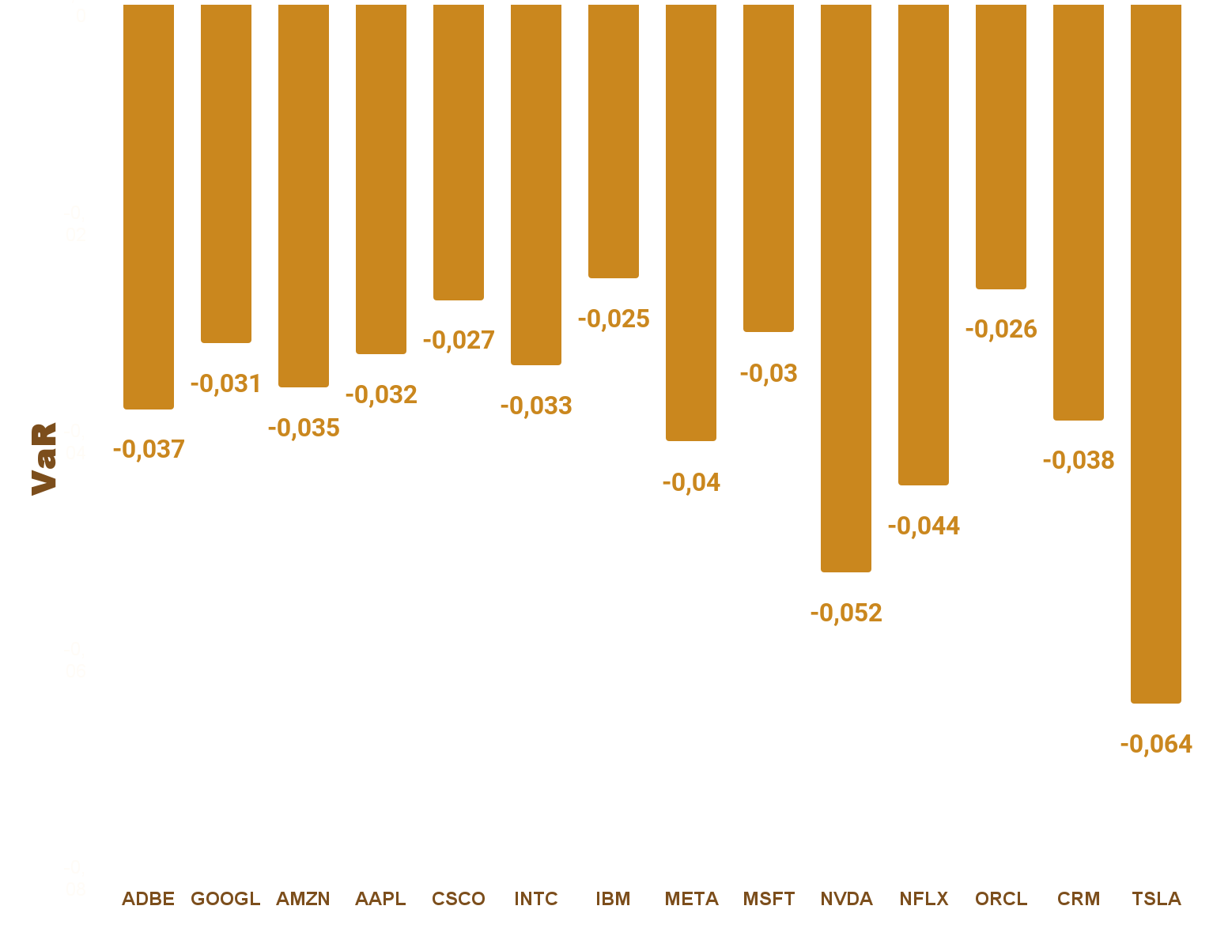
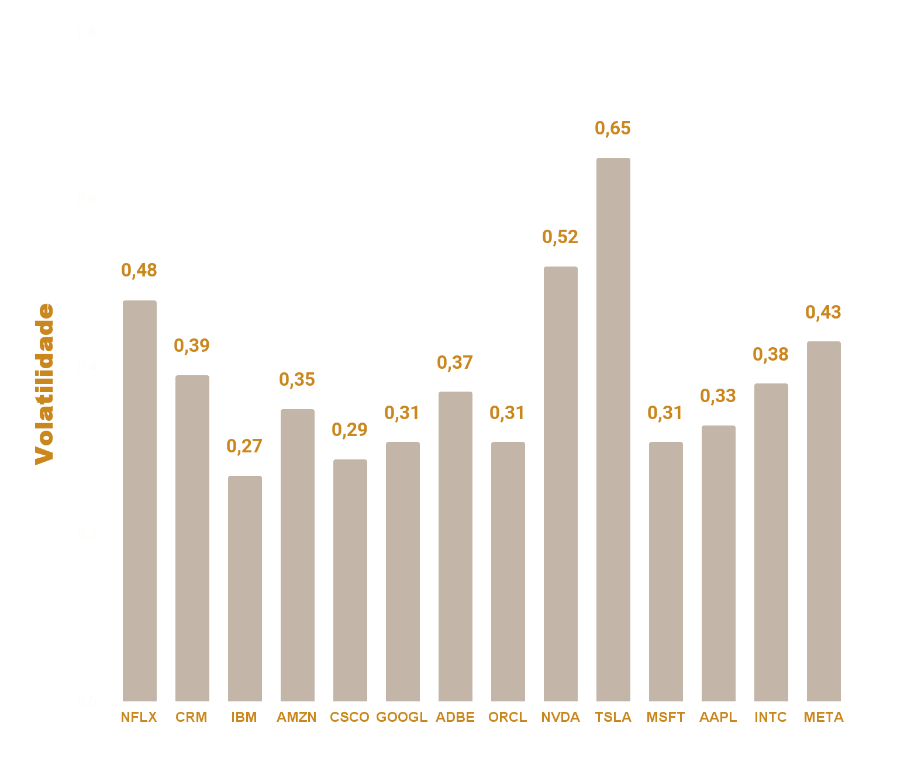
Metodologia
Etapas do Projeto:
Preparação e análise dos dados
Cálculo da Taxa de Crescimento Anual Composta (CAGR)
Análise de volatilidade e risco
Ferramentas Utilizadas:
Pandas e Numpy para manipulação e análise de dados
Matplotlib e Seaborn para visualização
Métricas para Crescimento:
CAGR
Desempenho anualizado
Métricas para Risco:
Volatilidade
Valor em risco (VaR)
Indicadores Quantificáveis para Análise Abrangente de Decisões Estratégicas

Slide 4
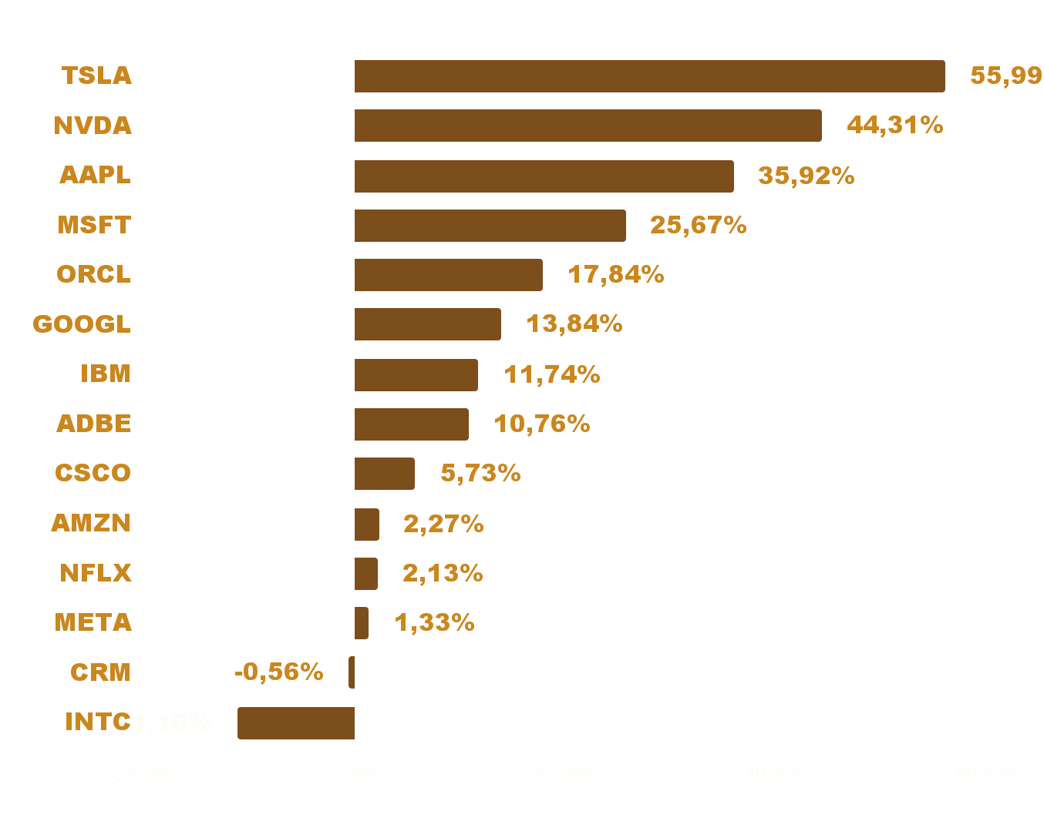
Análise de Crescimento
CAGR das 14 empresas
Cálculo da CAGR
Período: Últimos 5 anos
Empresas com Alto Crescimento
Tesla, NVIDIA, Apple e Microsoft lideram o grupo com CAGR acima de 25%
Empresas com Crescimento Moderado
Alphabet, Oracle, Cisco, Adobe e IBM apresentam crescimento moderado entre 5% e 18%
Empresas com Baixo Crescimento
Meta, Netflix, Amazon, Salesforce e Intel exibem crescimento estagnado ou negativo no período
-11,16%

Slide 5
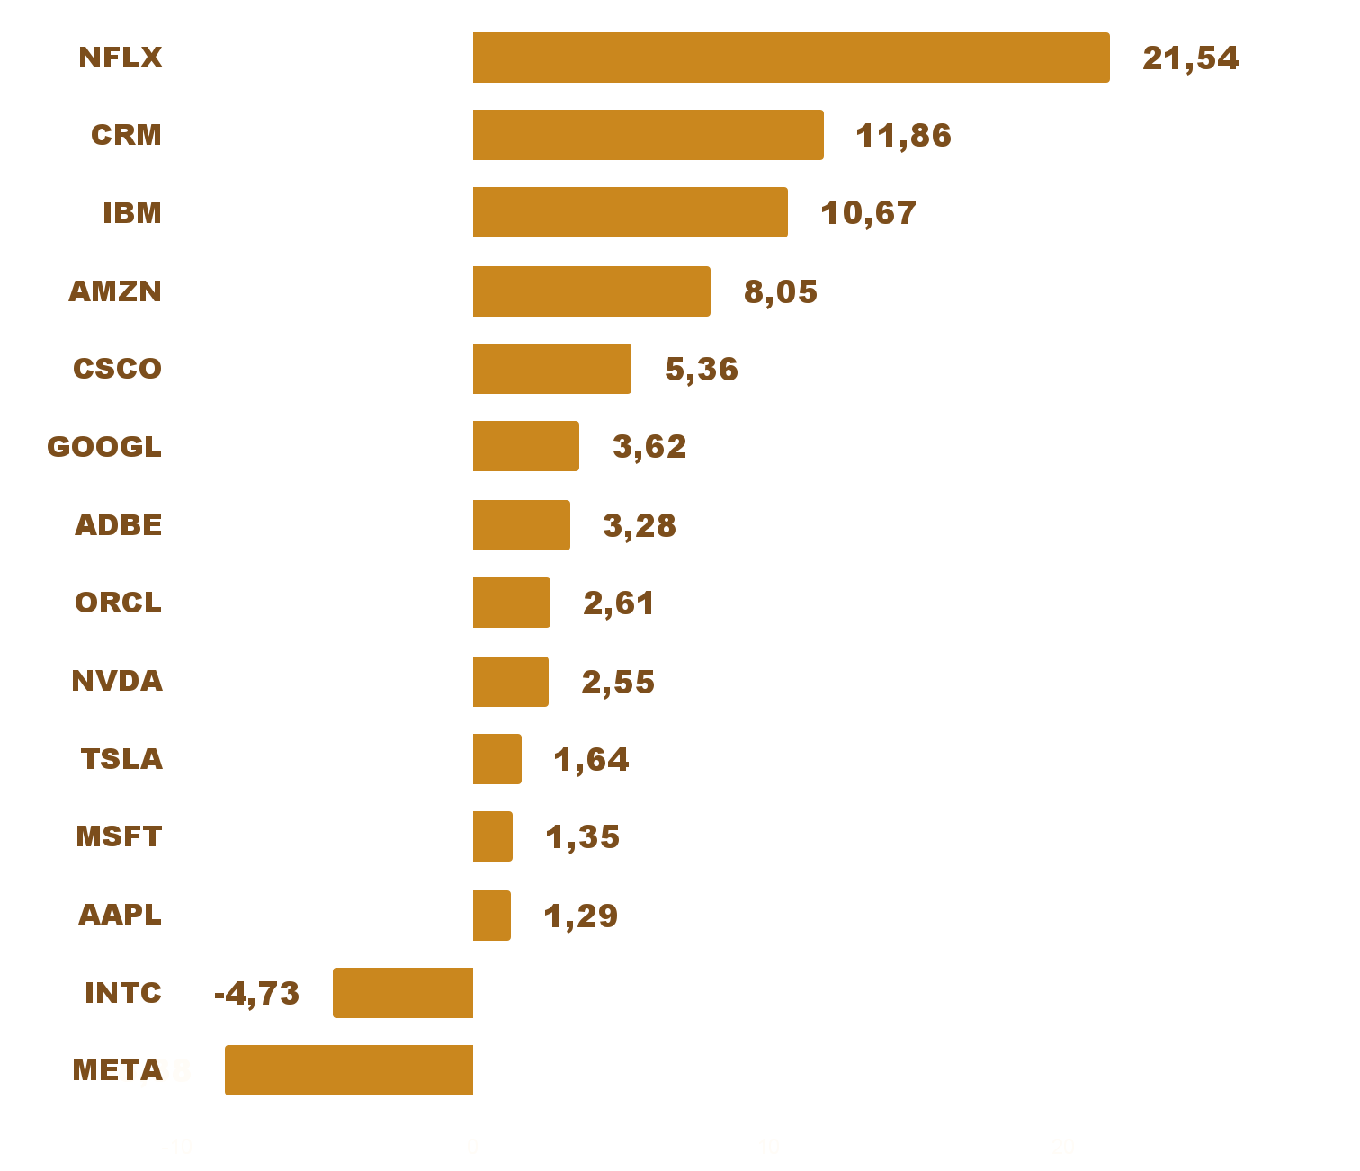
Análise de Volatilidade e Risco
Volatilidade
Cálculo do desvio padrão do retorno diário
Risco
Comparação entre a volatilidade e a CAGR
Empresas com Baixo Risco Relativo
Oracle, NVIDIA, Tesla, Microsoft e Apple são empresas com bons retornos de CAGR e volatilidade acima de 30%
Empresas com Risco Relativo Moderado
Amazon, Cisco, Google e Adobe apresentam retornos acima de 4.5% e volatilidade moderada e baixa
Empresas com Maior Risco Relativo
Netflix, Salesforce e IBM apresentam bons retornos e volatilidade entre 25.5 % e 47.7%
Empresas com Risco Relativo Negativo
Intel e Meta exibem resultados negativo nas duas métricas
Risco Relativo das 14 empresas
-8,38

Slide 6


Desempenho Geral das Empresas
Empresas com Desempenho Positivo
Empresas com Desempenho Negativo
CAGR
Tesla: 55.99%
NVIDIA: 44.31%
Apple: 35.92%
Retorno Diário
Netflix: 0.032
Tesla: 0.036
NVIDIA: 0.028
VaR
IBM: -0.002
Oracle: -0.002
Cisco: -0.002
Risco Relativo
Apple: 1.29
Microsoft: 1.35
Tesla: 1.64
CAGR
Meta: 1.33%
Intel: -11.16%
Salesforce: -0.56%
Retorno Diário
IBM: 0.014
Cisco: 0.016
Intel: 0.018
VaR
NVIDIA: -0.052
Netflix: -0.044
Tesla: -0.064
Risco Relativo
Netflix: 21.54
Salesforce: 11.86
IBM: 10.67

Slide 7
Empresas com Melhor Desempenho
Tesla, Inc. (TSLA)
Tesla mostra um CAGR muito alto, indicando um crescimento extremamente forte, porém com uma volatilidade muito alta. Seu Risco Relativo é baixo e indica um excelente potencial de crescimento com um risco relativamente baixo em relação às outras empresas.
NVIDIA Corporation (NVDA)
NVIDIA apresenta um CAGR robusto, indicando um crescimento muito forte impulsionado por avanços tecnológicos, mas com uma volatilidade significativamente alta. Seu Risco Relativo é moderado, sugerindo um potencial de crescimento excelente, mas com um nível de risco considerável.
Apple Inc. (AAPL)
Apple tem um CAGR vigoroso, comprovando um crescimento consistente e significativo ao longo dos anos, com uma volatilidade moderada. Seu Risco Relativo é baixo, sugerindo um bom potencial de crescimento com um risco relativamente baixo.
Microsoft Corporation (MSFT)
Microsoft apresenta um CAGR forte, indicando um bom crescimento, com uma volatilidade moderada, consolidando sua posição no mercado. Seu Risco Relativo é baixo, sugerindo um potencial de crescimento sólido com um risco gerenciável.
Alphabet Inc. (GOOGL)
Google mostra um CAGR expressivo e uma volatilidade moderada. Seu Risco Relativo é baixo em comparação com outras empresas, indicando um potencial de crescimento forte com um risco relativamente baixo demonstrando uma expansão sólida e constante.

Slide 8
Conclusões
Crescimento
Inovação e Tecnologia: Empresas do setor de tecnologia tendem a apresentar um crescimento significativo devido à constante inovação e demanda crescente por produtos e serviços digitais.
Diversificação: A diversificação dentro do setor de tecnologia é evidente, com diferentes empresas liderando em nichos específicos, como hardware, software e serviços em nuvem.
Estabilidade
Baixa Volatilidade: Empresas como Microsoft e Google mostraram uma combinação favorável de alto crescimento com baixa volatilidade, tornando-as opções atraentes para investidores que buscam estabilidade.
Desempenho Resiliente: Empresas com modelos de negócios diversificados, como Amazon têm demonstrado resiliência em períodos de mercado volátil.
Risco Controlado: A análise de volatilidade e risco indica que, embora algumas empresas tenham um alto potencial de retorno, a estabilidade é igualmente importante para a segurança do investimento.
Investidores conscientes e bem informados podem se beneficiar das tendências positivas do mercado e alcançar seus objetivos financeiros.

Slide 9
Recomendações
Recomendações para Novos Investidores:
Foco em Empresas de Crescimento: Considerar investir em empresas com alta CAGR, como Apple e NVIDIA, para potencial de crescimento a longo prazo.
Priorizar Estabilidade: Empresas com baixo desvio padrão de retorno diário, como Microsoft e Google, são recomendadas para investidores que buscam menor risco.
Diversificação de Portfólio: Diversificar investimentos entre diferentes empresas e setores para mitigar riscos e aproveitar oportunidades de crescimento em vários segmentos do mercado.
Monitoramento Contínuo: Manter um acompanhamento regular do desempenho das ações e ajustar a estratégia de investimento conforme necessário para se adaptar às mudanças do mercado.
Próximos Passos:
Análise Contínua: Monitorar regularmente as métricas de crescimento, volatilidade e outras variáveis relevantes para ajustar a carteira de investimentos conforme necessário.
Revisão Periódica: Realizar revisões periódicas do portfólio para garantir que ele continue alinhado com os objetivos de investimento e a tolerância ao risco do investidor.
Todo investimento envolve riscos. É crucial compreender os riscos associados a cada investimento antes de tomar decisões.

Slide 10
Obrigada!
Espero que esta análise do crescimento e estabilidade no mercado de ações tenha sido informativa e inspiradora.
Para uma experiência completa, consulte a ficha técnica que complementa as informações desta apresentação
Link Ficha Técnica

